Slide 1



Slide 2
chapter 01 :
웹 프로그래밍

Slide 3
학습목표
웹 프로그래밍 개요
CGI
JSP/Servlet를 개발하기 위한 환경설정
Tomcat 컨테이너 설치
JAVA_HOME
PATH
CLASSPATH
CATALINA_HOME

Slide 4
웹 프로그래밍 구성요소
웹 서버와 클라이언트
  서버 : 네트워크에서 서비스를 제공하는 컴퓨터로서 서비스를
  제공할 수 있는 프로그램이 설치되어야 한다.
  클라이언트 : 네트워크에서 서비스를 제공받는 컴퓨터로서
  브라우저가 설치되어야 한다.
HTTP 프로토콜
  www 서비스를 제공하기 위한 통신규약이다.
  웹 서비스를 제공하는 Hyper Text Transfer Protocol 이다.
  웹 서버와 클라이언트는 HTTP를 통해서 통신한다.

Slide 5
웹 프로그래밍 구성요소
HTML
  Hyper Text Markup Language 이다.
  www 서비스를 제공하기 위한 표준언어이다.
HTML 의 문제점
  정적 ( static )인 정보만 제공하는 특징이 있다.
  동적 ( Dynamic )인 정보를 제공하는 프로그래밍 기술이 필요.
CGI

Slide 6
웹 프로그래밍 구성요소
CGI ( Common Gateway Interface )
  초기 웹 프로그래밍에 사용되었던 기술이다.
  프로세스 단위로 실행되어 서버부하가 심하다.
  클라이언트의 다양한 요구를 만족시키기 위해서 웹 서버에서
  실행되고 결과값을 클라이언트에게 HTML형태로 전송한다
CGI
ASP
JSP
Servlet
Perl
PHP

Slide 7
JSP/Servlet 개발을
위한 환경 설정

Slide 8
JSP/Servlet 개발을 환경설정
JDK을 설치( Java Development Kit )
  SDK ( Software Development Kit) 라고도 한다.
  http:// java.sun.com 에서 다운.
Tomcat Container 설치
  http:// jakarta.apache.org 에서 다운.
3. 환경변수 설정
  PATH , CLASSPATH , JAVA_HOME , CATALINA_HOME
4. API 문서 즐겨 찾기 추가
  J2EE API 문서를 즐겨 찾기에 추가한다.
5. Editor 설치
  editplus 설치

Slide 9
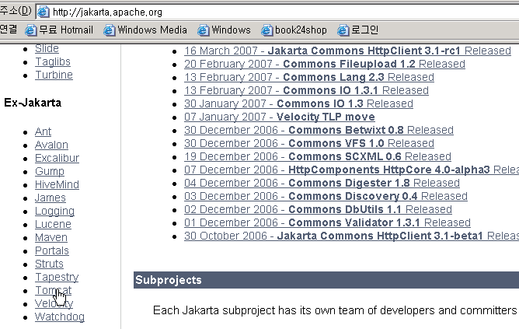
JSP/Servlet 개발을 환경설정
JDK 설치
2. 서블릿 Container 설치 ( Tomcat )
http://jakarta.apache.org

Slide 10
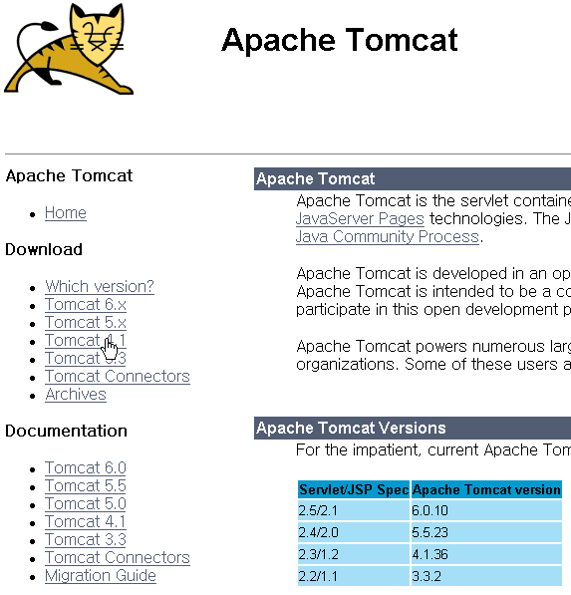
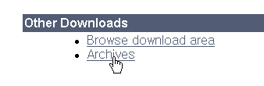
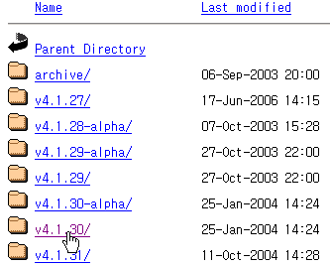
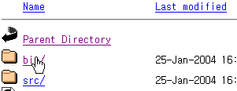
JSP/Servlet 개발을 환경설정

Slide 11
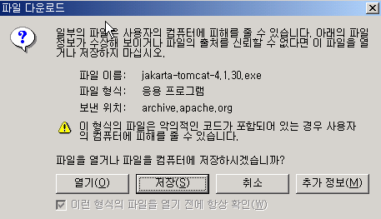
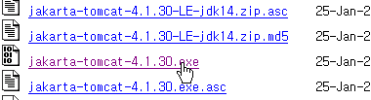
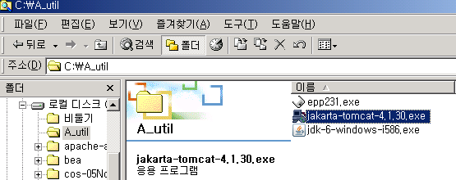
JSP/Servlet 개발을 환경설정

Slide 12
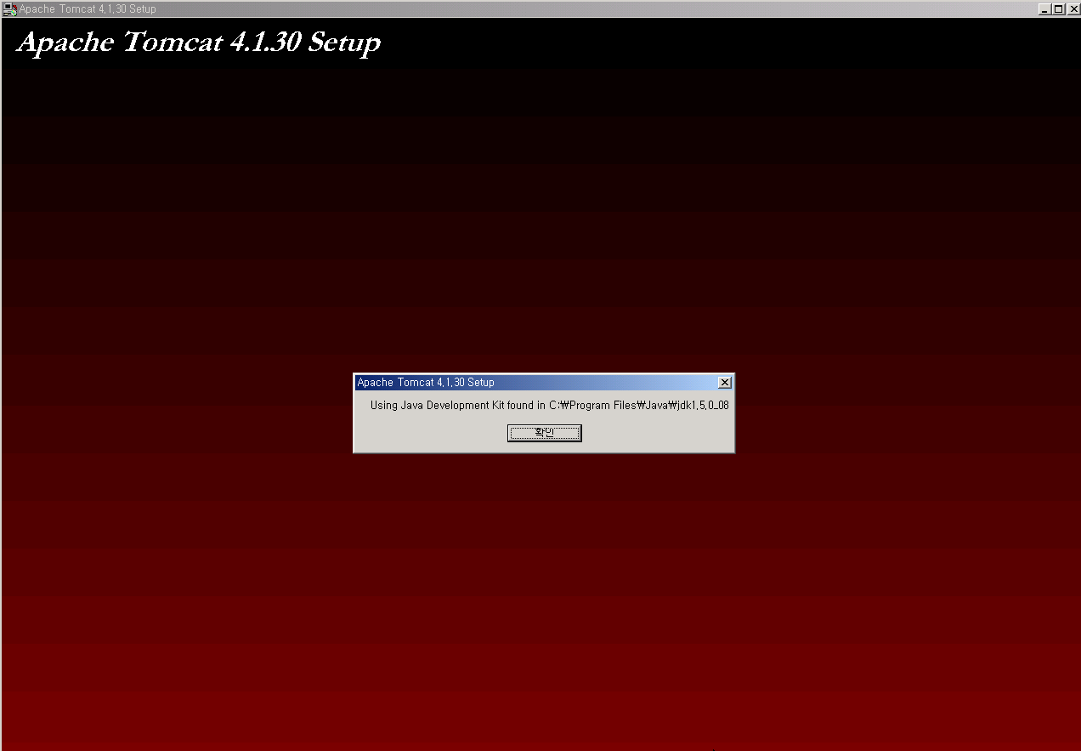
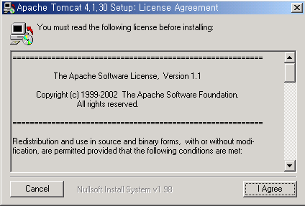
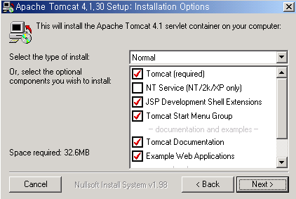
JSP/Servlet 개발을 환경설정

Slide 13
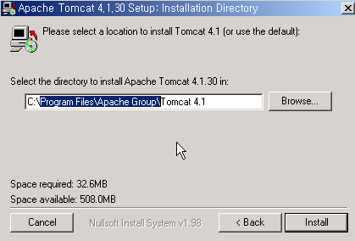
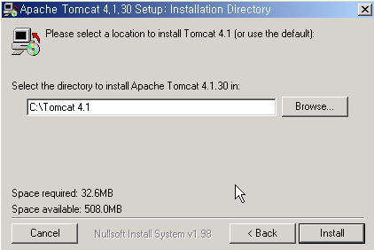
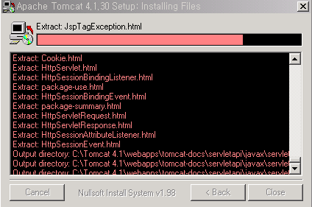
JSP/Servlet 개발을 환경설정

Slide 14
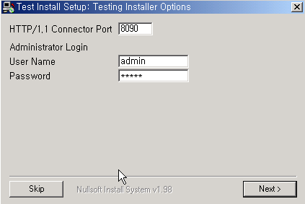
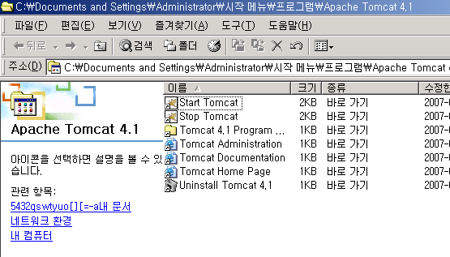
JSP/Servlet 개발을 환경설정

Slide 15
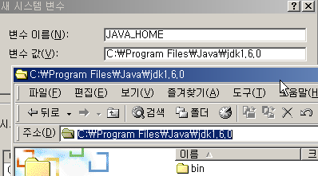
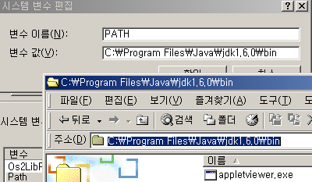
JSP/Servlet 개발을 환경설정
3. 환경변수 설정
JAVA_HOME 설정
PATH 설정

Slide 16
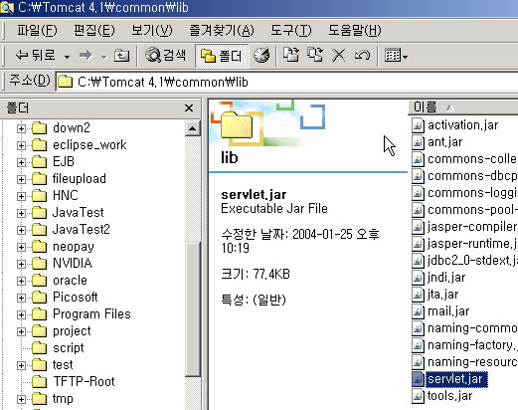
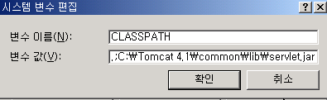
JSP/Servlet 개발을 환경설정
CLASSPATH 설정
CLASSPATH = .;C:\Tomcat 4.1\common\lib\servlet.jar

Slide 17
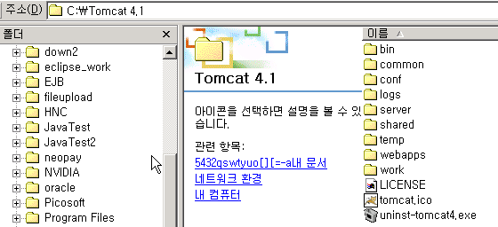
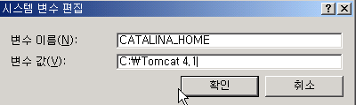
JSP/Servlet 개발을 환경설정
CATALINA_HOME 설정
CATALINA_HOME = C:\Tomcat 4.1
CATALINA_HOME 은 Tomcat의 홈 디렉토리를 의미한다.
이전에는 TOMCAT_HOME 으로 사용되었으나 지금은 사용하지
않는다.

Slide 18
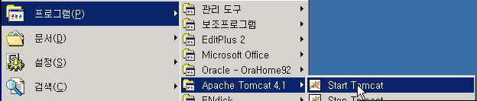
JSP/Servlet 개발을 환경설정
4. Tomcat 실행
작업표시줄에서 start tomcat 실행.
시작 > 프로그램에서 실행.

Slide 19
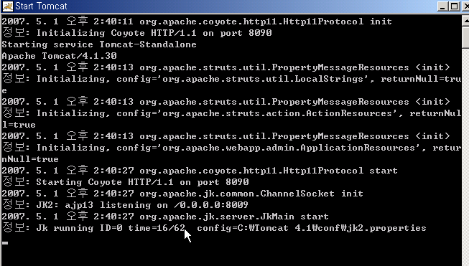
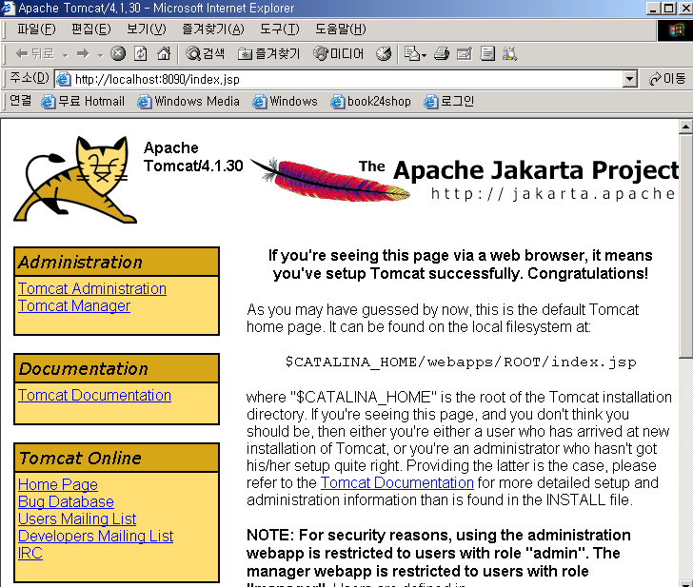
JSP/Servlet 개발을 환경설정

Slide 20
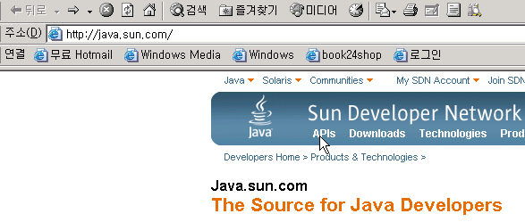
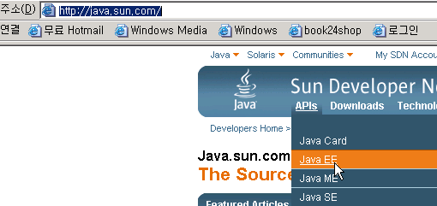
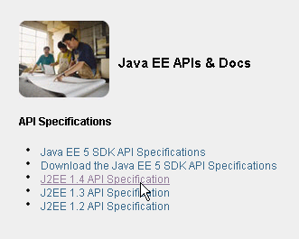
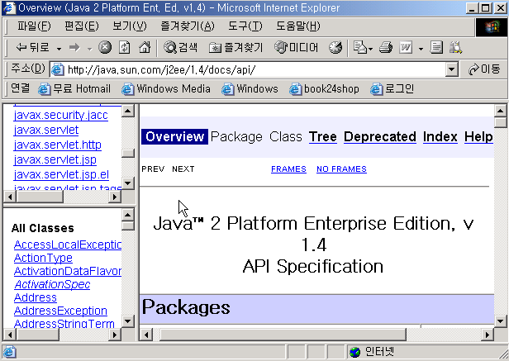
JSP/Servlet 개발을 환경설정
5. J2EE API 문서 즐겨 찾기 추가
http://java.sun.com
6. Editplus 설치

Slide 21
공부한 내용
웹 프로그래밍 개요
Tomcat 설치법
환경변수 설정법

